Slide 1
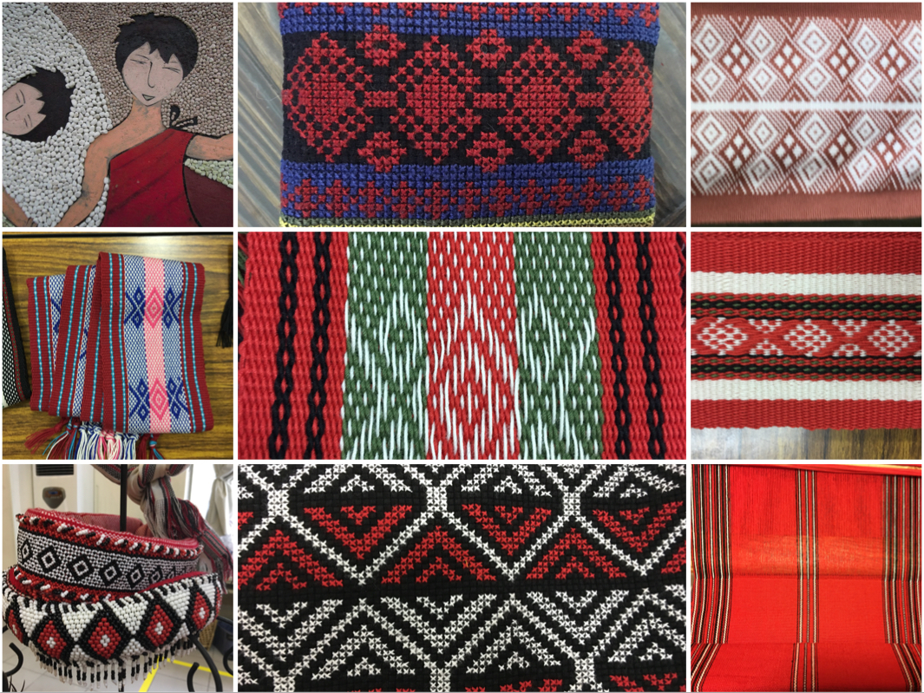
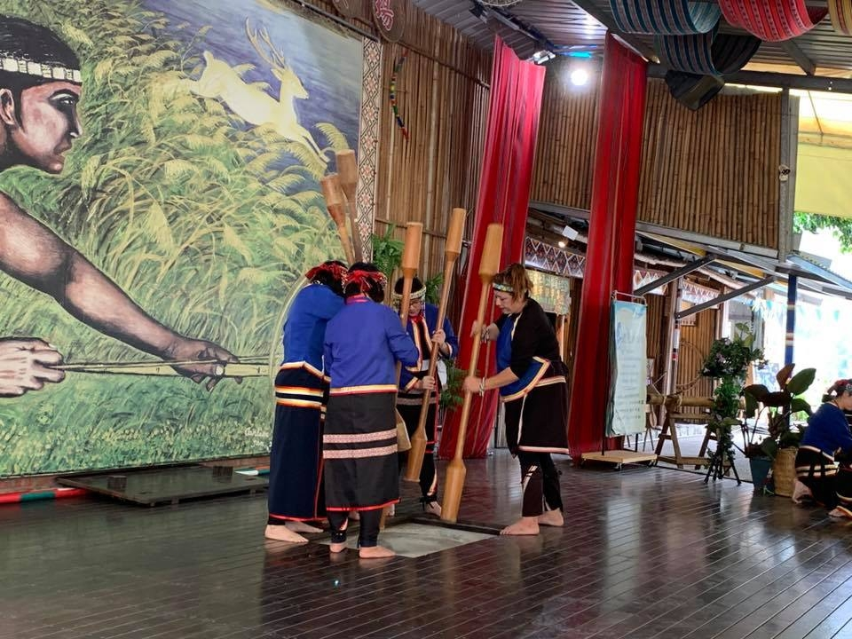
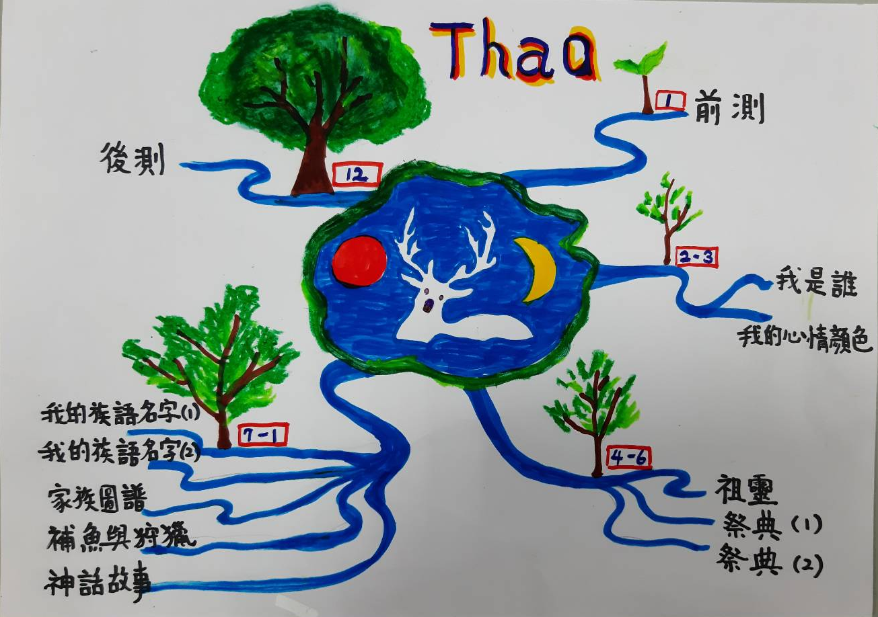
原住民族部落延緩失能種子教師線上課程
【復古懷舊、創意靈活文化教案】
頭腦保健與心靈健康文化照顧方案~邵族
第二組~組長:黃筱晶
組員:蔡財富、何麗娟、陳明玲、陳莉容

Slide 2
【課程大綱】
一、族群文化特色
二、12週課程與單週課程設計之規劃
三、具有文化特色的健腦活動示範

Slide 3
一、族群特色
以文化核心特色結合教案設計
1.在邵族族語中，「 Thao 」是指「人」的意思。
2.宗教信仰的核心是祖靈信仰。最高祖靈居住在拉魯島(lalu)的大茄苳樹上，是最具權威的神 ，氏族祖靈則為各氏族的始祖。
3.將拉魯島(lalu)收穫之糧稻，收成運回 tarinkwan 部落，然後將稻殼曝曬、去殼，因各家各戶同時槌打去穀，造成部落叮叮咚咚聲響，發展成杵音之舞。
4. 服膺祖先遺訓，保留了播種祭、草祭、氏族祖靈祭、狩獵祭、拜鰻祭和豐年祭等重要祭儀。
5.神話傳說：逐鹿傳奇、拉魯島與茄苳樹、公媽籃、九龍與水精、獨木舟的口傳故事等。

Slide 4
二、12週課設計之規劃-1
 | 週別 | 主題 | 教學策略
萌芽期 | 一 | 心情量表-前測 | 1.將心情量表翻成邵族族語版，並呈現中文與族語雙 語版本。
幼苗期 | 二 | 認識自己- 我是誰? | 1.請長輩畫出自畫像或帶自己的相片， 在畫圖的過 程中與長輩聊聊長者心理的特徵。 2.實施過程取得長輩同意後以照相或錄影存檔。
 | 三 | 認識自己- 我的心情顏色 | 1.請長輩們用不同顏色填滿5個愛心，以代表自己不 同心情的顏色(照相或錄影存檔)。 2.運用圖文並茂、淺顯易懂的ppt向長輩介紹常見的 老人心靈議題。

Slide 5
二、12週課設計之規劃-2
 | 週別 | 主題 | 教學策略
成長期 | 四 | 傳統文化核心~ 祖靈信仰 (祖靈籃《公媽籃》) | 1.運用ppt和長者分享住在拉魯島（Lalu）上茄苳樹的一位男性最高祖靈，以及每一個氏族的始祖氏族祖靈。 2.請長者運用舊有相片分享自己親人或部落長者的故事。
 | 五 | 傳統文化核心~ 祭典(狩獵祭、拜鰻祭) | 1.分組討論(或實作)並運用回憶分享狩獵祭、拜鰻祭(例如：糯米糕製成之鰻形麻糬)。 2.以影音典藏收集所分享的故事。
 | 六 | 傳統文化核心~ 祭典(舂石音) | 1. 杵音分為杵聲和杵歌兩部分，優美動人。配「舞」與「歌」，取材於舂米勞作，是舞蹈化的勞動。 2.實施過程以影音紀錄收集長輩們的身影。

Slide 6
二、12週課設計之規劃-3
 | 週別 | 主題 | 教學策略
茁壯期 | 七 | 生生不息~ 我的族語名字 | 1.將課程設計成老幼共學，請長輩分享自己族 語名字的由來。 2.與學童一起練習寫出自己的族語名字，並適 時地給予鼓勵及獎勵(比馬龍效益)。
 | 八 | 生生不息~ 我的族語名字 | 1.課程開始前先以健腦活動(嘴巴手指不 一樣/ 邵族族語版本)，讓長輩及學童一起玩遊戲 2.繼續上週課程與學童一起練習寫自己的族語 語名字。
 | 九 | 根與我~ 家族圖譜 | 1.運用圖畫(或舊有相片)畫出自己的家族圖譜 ，並分享家族中最值得紀念的人的故事。 2.運用家族圖向家中孫子們介紹自己的親人。

Slide 7
二、12週課設計之規劃-4
 | 週別 | 主題 | 教學策略
茁壯期 | 十 | 捕魚與狩獵 | 1.課程為老幼共學，運用ppt介紹捕魚和狩獵器具以及方式。 2.教導學童實際製作器具(如製作魚筌，因「魚筌誘魚」邵族文化獨特之處)。
 | 十一 | 神話故事 | 1.課程為老幼共學，分享邵族的神話故事(如逐鹿傳奇、拉魯島與茄苳樹、公媽籃、九龍與水精、獨木舟的口傳故事等)。 2.長者和學童一起互動說神話故事。
全盛期 | 十二 | 心情量表-後測 | 1.將心情量表翻成邵族族語版，並呈現中文與族語雙語版本 2.前後測分析

Slide 8

二、單週課設計之規劃-1
週次主題 | 【捕魚與狩獵】~織布篇【單週第10週課程】
教案設計 | 黃筱晶、蔡財富、何麗娟 陳明玲 、陳莉容 | 教學時間 | 60分鐘 | 教學人數 | 長輩15-20人 學童15-20人
教學目標 | 1.以老幼共學的教學策略，讓長者及學童認識不同的捕魚和狩獵器具，並了解製作魚筌的過程。 2.讓長者及學童藉由實際操作學會製作魚筌的技巧。 2.藉由老幼共學的過程，讓長輩能夠提升自我價值感及成就感。
教學工具 | 教材ppt、筆電、單槍投影機、小蜜蜂(或無線麥克風)、喇叭、延長線、竹子、山龍眼藤、芒萁、剪刀、手機(或攝影機、照相機)
教學內容 | 1、以講授法介紹ppt內容(包含介紹工具的使用及相關禁忌) 2、由長輩先行示教，之後分組由2-3位長輩帶領學童實際操作運用竹子、山龍眼藤、芒萁的活動。 3、長輩與學童心得分享。

Slide 9
二、單週課設計之規劃-2
教學流程
教學活動 | 評量方式 | 時間 | 具體目標
準備活動 教師準備教材 PPT檔、線上課程影音檔、筆電、單槍投影機、小蜜蜂(或無線麥克風)、喇叭、延長線、竹子、山龍眼藤、芒萁、剪刀、手機(或攝影機、照相機)、分組標示牌
教學活動: 一、以ppt檔講授介紹不同捕魚和狩獵的工具 二、以ppt檔講授不同捕魚和狩獵的工具的使用技巧 | 踴躍發言 學習態度 踴躍發言 學習態度 戳戳樂活動 | 10分鐘 10分鐘 | 1.1能說出不同捕魚和狩獵工具的名稱及用法 1.2能說出不同捕魚和狩獵工具的使用技巧

Slide 10
二、單週課設計之規劃-3
教學流程
教學活動 | 評量方式 | 時間 | 具體目標
發展活動-示教及實際操作: 一、由長輩分成三組(包含削竹剖竹組、編織組、 製作藤箍組)擔任各組的指導老師 二、將學童分組(每組3-5人)後，讓學童以跑堂的 方式，完成三組的實際操作 | 學習態度 回覆示教 | 每一組 停留時間 10分鐘 /共計30分鐘 | 1.1可以正確的使用工具完成 削竹剖竹、編織、製作藤箍的動作
回饋活動: 一、請長輩及學童分享活動心得 二、建議 | 踴躍發言 學習態度 | 10分鐘 | 1.1能說出自己的感受及心得 1.2能說出日後課程設計的建 議或方向

Slide 11
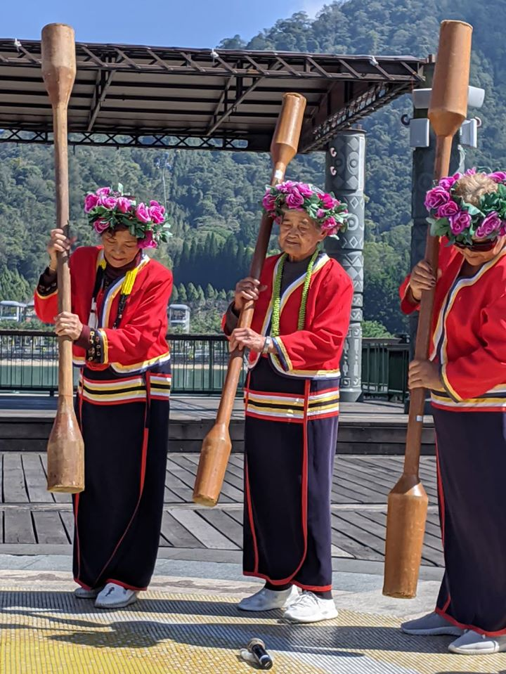
謝謝您的聆聽

